Slide 1


Benchmarking des services radio – Mission Medenine(Sans Djerba)
Juin 2026
Benchmark effectué par

Slide 2








Plan
Contexte et Objectifs
Score et résumé
Résumé KPIs Couverture, Voix et Data
Observation
Conclusion
Plan d’action

Slide 3
Contexte et Objectifs

Slide 4
Contexte et Objectifs
Objectif | Méthodologie | Résultats attendus:
Benchmarking de la couverture radio électrique, la qualité de service Voix et Data des réseaux radio mobiles 2G, 3G&4G. | Drive Test End-to-End pour déterminer la qualité du réseau radio perçue par les clients du réseau 2G, 3G et 4G de TT et comparer cette QoS avec celle offerte par les concurrents ( Ooredoo et Orange). | Évaluation et Benchmarking des niveaux de la qualité offerte par les réseaux mobiles. Les KPIs suivants sont mesurés: Couverture Radio-électrique Service Voix Service Data Identification des points faibles de la qualité du service TT et proposition de recommandations pour remédier aux problèmes de qualité et de type de service. Fournir à l’équipe TT les résultats et les fichiers de mesures.
Evaluation et Benchmarking du niveau de la Qualité de Service offert par les opérateurs mobiles (TT, Ooredoo et Orange) en se basant sur les résultats des mesures de Drive Test

Slide 5
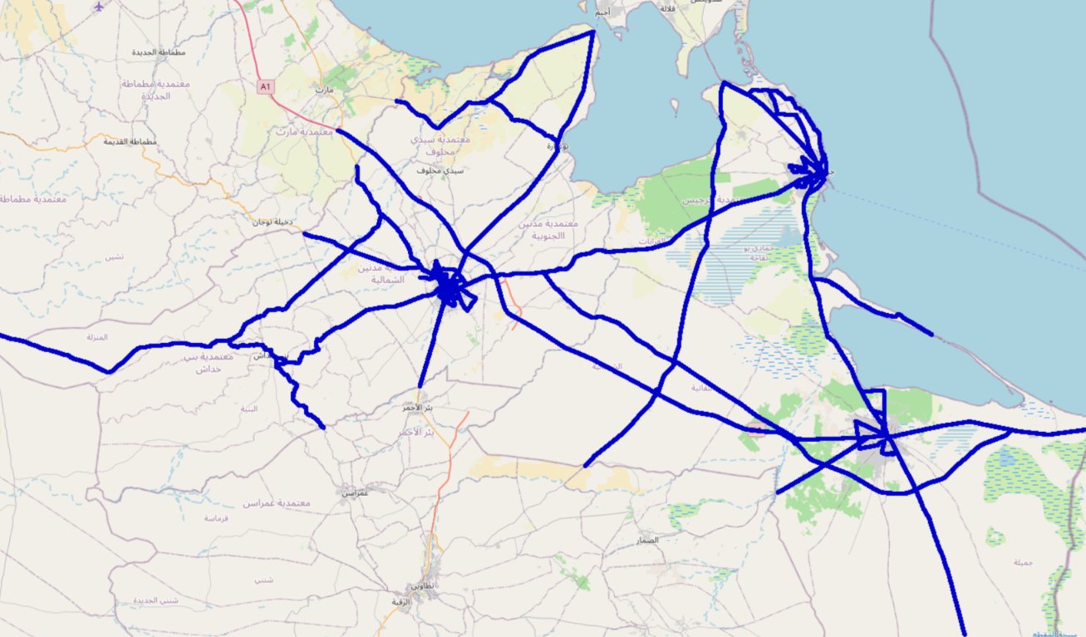
Working Zone

Slide 6
Score et résumé

Slide 7







Méthodologie de l’INT
Ooredoo se distingue en occupant la première position pour le score INT (KPI Data) avec 95,09%, suivi de Tunisie Telecom en deuxième position (94,7%) et Orange en troisième position (91,2%), illustrant un écart de performance notable entre les opérateurs.
95,09%
94,7%
91,2%

Slide 8
Benchmarking INT: Classement par délégation
Tunisie Telecom affiche de bonnes performances, se classant en première position à Ben Guerden (97 %) et à Zarzis (100 %), tandis qu'il occupe la deuxième position à Mednine (92 %).
Délégation | TT | OO | OR | TT | OO | OR
Ben_Guerden | 97% | 95% | 92% | 1st | 2nd | 3rd
Mednine | 92% | 93% | 88% | 2nd | 1st | 3rd
Zarzis | 100% | 100% | 100% | 1st | 3rd | 1st

Slide 9
Benchmarking : Méthodologie de l’ETSI
Tunisie Telecom figure au 3ème rang pour la région Medenine selon la méthodologie d'ETSI (Data & Voix).
79,87%
65,64%
61,81%
Classification des trois opérateurs a été réalisée selon la méthode de pondération ETSI.

Slide 10
Classement par KPI
Tunisie Telecom figure au 3ème rang pour la région Medenine.
13/24
8/24
6/24

Slide 11
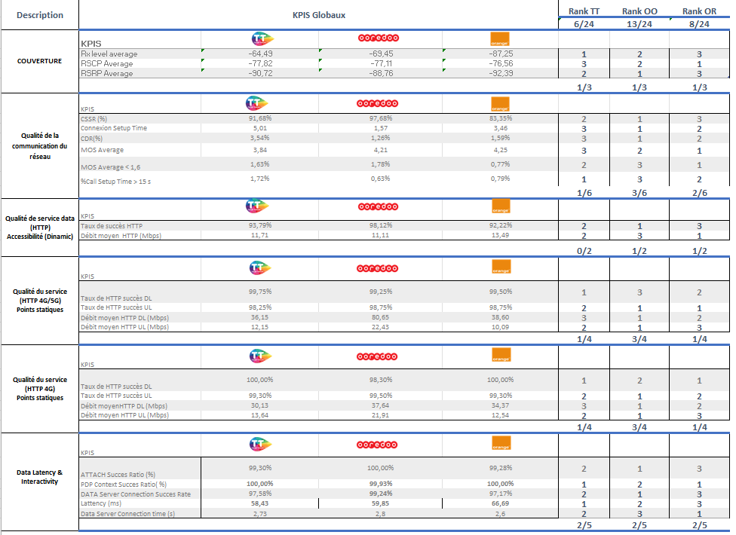
Benchmarking: Classement par indicateur de performance
TT affiche de bonnes performances en taux de succès HTTP (4G et 5G) et lattency, mais des axes d'amélioration persistent sur la qualité voix (MOS), la couverture 4G et débit.

Slide 12
Résumé Benchmarking KPIs:
Couverture Radio
KPIs Voix
KPIs Data

Slide 13
Résumé Benchmarking KPIs:
Couverture Radio
KPIs Voix
KPIs Data

Slide 14
Résumé : Benchmarking de la couverture
Technologie
Principales Constatations
Tunisie Telecom figure à la 1éme place en termes de couverture 2G
2G
Les deux opérateurs TT et OO assurent une couverture Outdoor comparable, avec des taux d’échantillons >-87 dBm de 89,07 % pour TT et 91,96 % pour OO. En revanche, Orange affiche un taux plus faible de 47,24 %.
Tunisie Telecom figure à la 3éme place en termes de couverture 3G
3G
Les deux opérateurs OO et OR assurent une couverture Outdoor globalement comparable, avec des taux d’échantillons présentant un RSRP > à -90 dBm de 88,22 % et 87,33 % respectivement. En comparaison, TT affiche un taux de 85,91%.
Tunisie Telecom figure à la 2éme place en termes de couverture 4G
4G
OO assurent une bonne couverture 4G outdoor avec un taux de 81,85% des échantillons > -100dBm vs73,43% TT et 72,3% Orange.

Slide 15

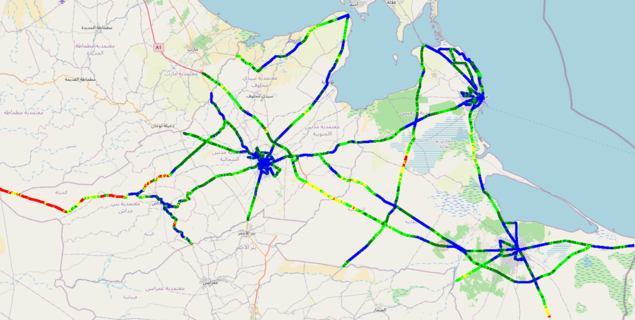
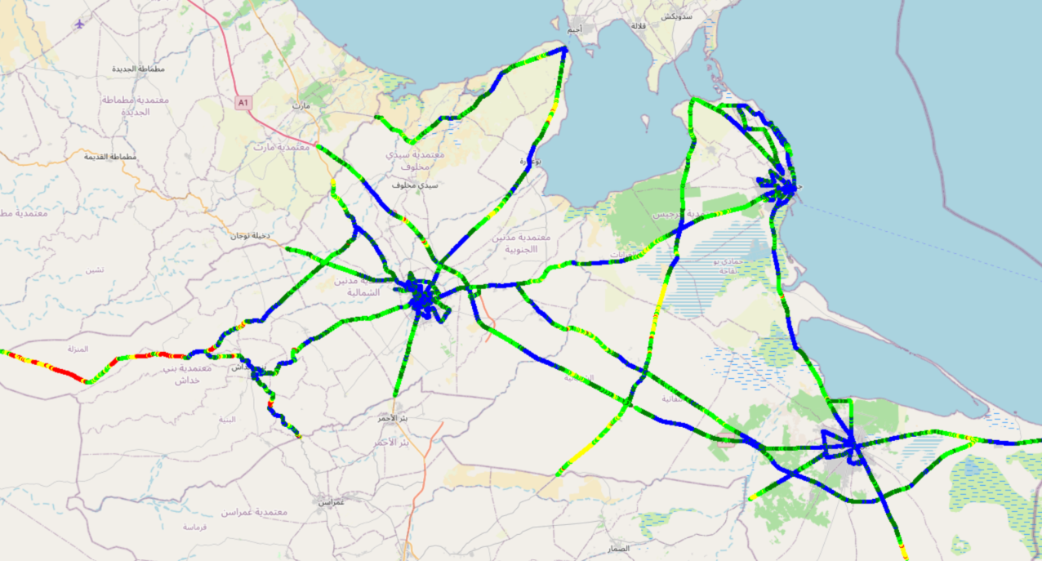
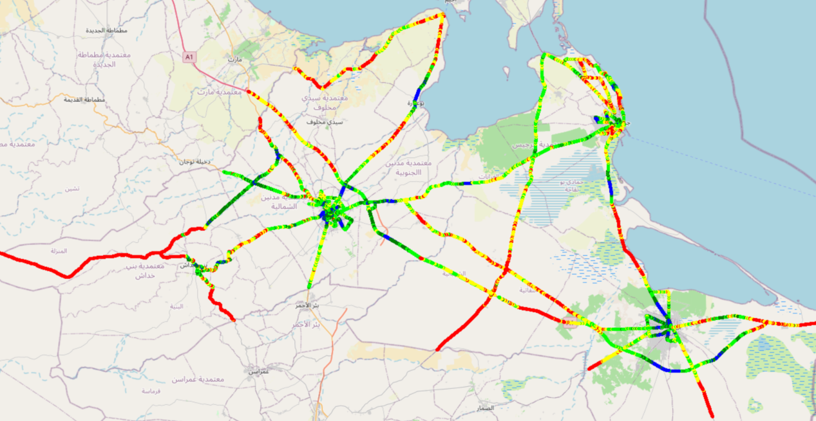



Couverture GSM par opérateur
Tunisie Telecom assure la meilleure couverture 2G sur Médenine.

Slide 16
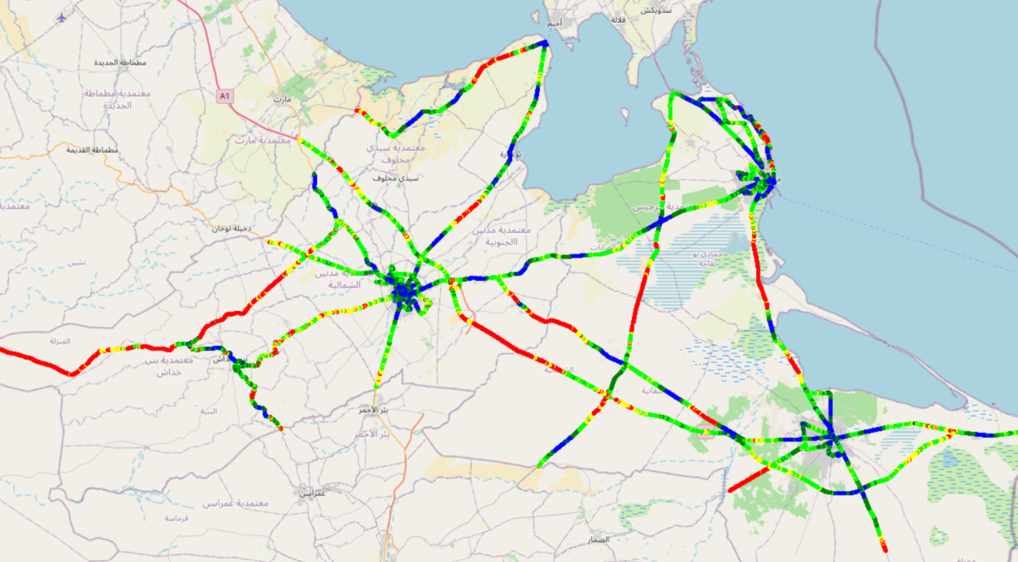
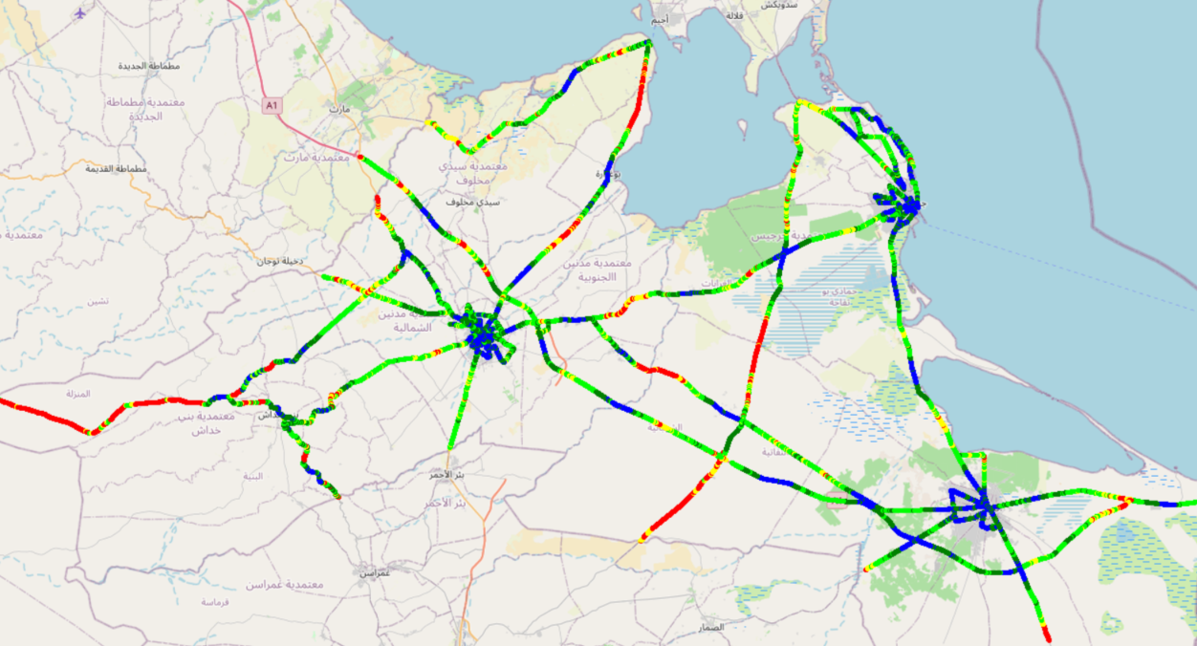
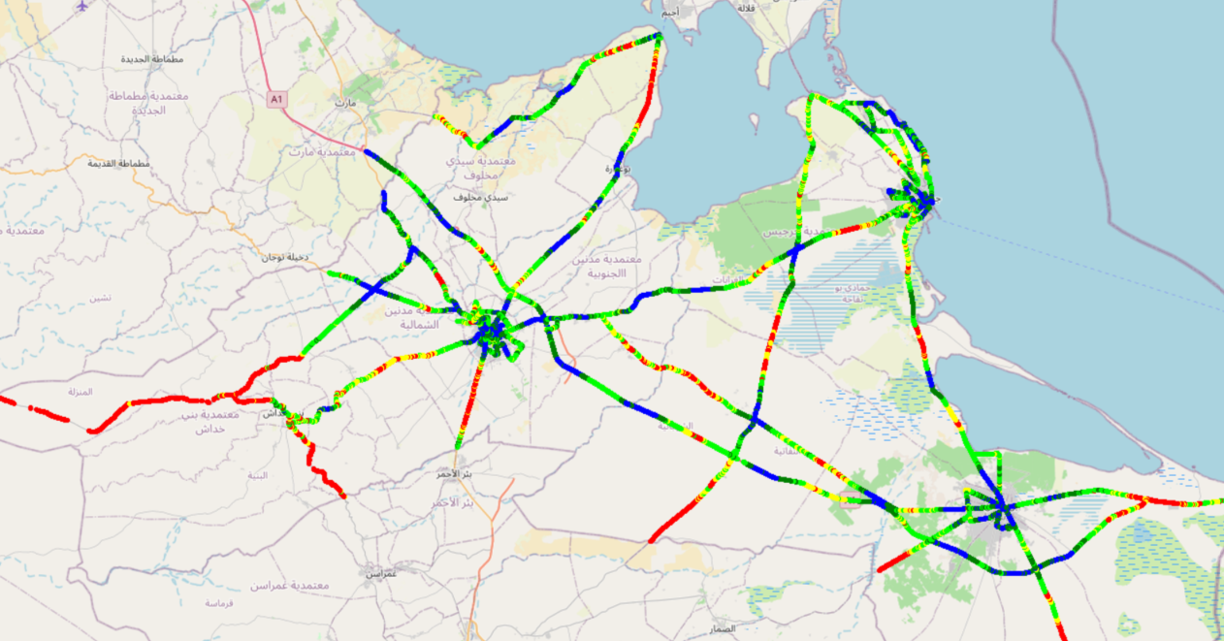
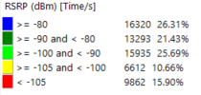

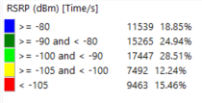
Couverture LTE par opérateur
1/2
Ooreddoo assure la meilleure couverture 4G sur Médenine.

Slide 17
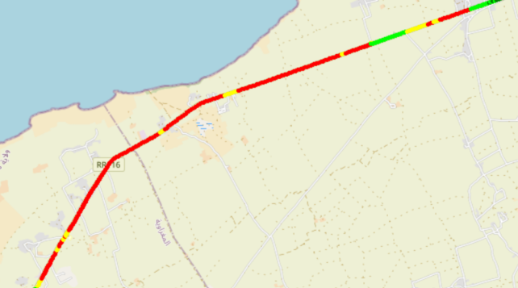
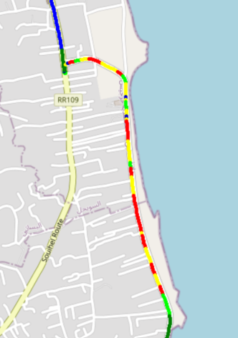
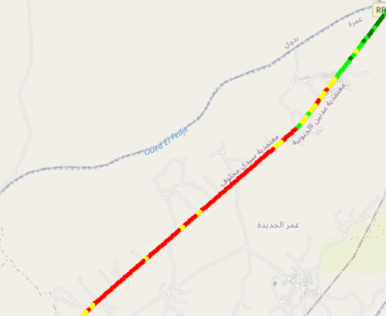
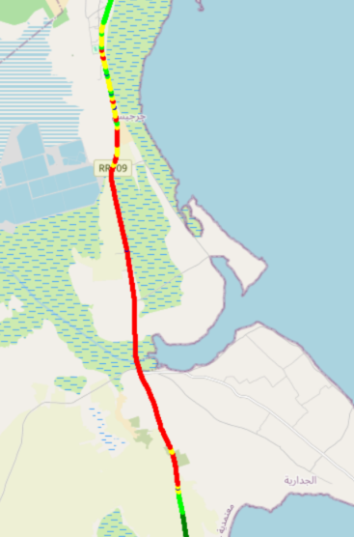
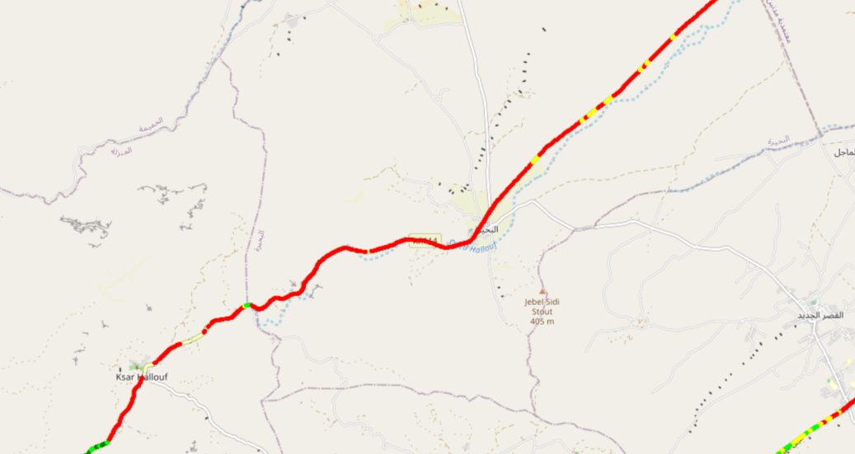
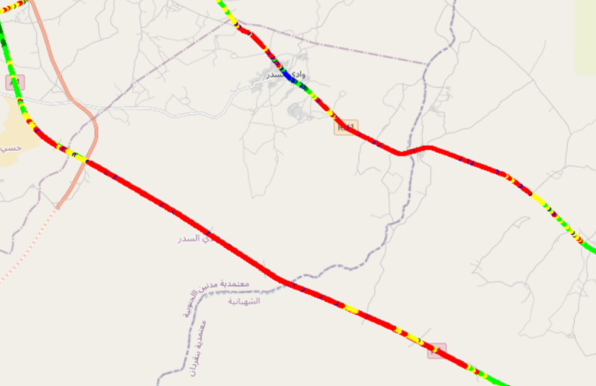
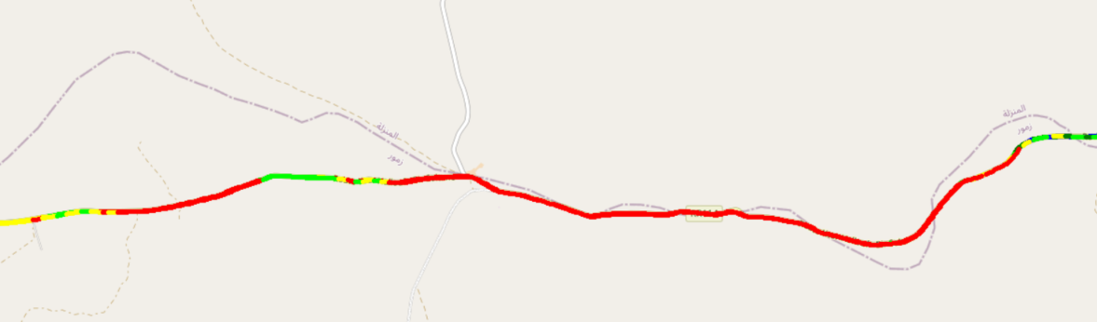
Couverture LTE par opérateur
2/2
Tunisie Telecom présente quelques zones de faible couverture LTE, notamment à Route Ksar Hallouf-> Bir Soltan, Sidi Makhlouf, Route Battah , zone Tourstique Zarzis, Oued Sefer.
Route_Battah _ RR116
ZT_Zarzis
Sidi_Makhlouf
Zarzis RR109
Route Ksar Hallouf->Bir Soltan
Oued Seder
Route Ksar Hallouf->Bir Soltan

Slide 18
Résumé: Benchmarking de la couverture (4G)
Taux de défaut de couverture
Tunisie Telecom présente un taux de défaut de couverture Outdoor de 26,57% à Medenine, et confirme également une dégradation en Indoor avec un taux de 34,97%.
Medenine | Taux de défaut de couverture Outdoor (Seuils INTT > -100dBm ) | Taux de défaut de couverture Indoor (Seuils INTT >-96dBm)
TT | 26,57% | 34,97%
OO | 18,15% | 29,1%
OR | 27,7% | 41,14%

Slide 19
Résumé Benchmarking KPIs:
Couverture Radio
KPIs Voix
KPIs Data

Slide 20
Résumé : Benchmarking KPIs voix
1/2
Technologie
Principales Constatations
2G/3G/CSFB
Accessibilité (CSSR):
ooredoo se classe en 1ème place en terme du taux de succès d'établissement d'appel (98,12%) vs (93,79%) TT vs (92,22%) Orange
Call setup time:
Tunisie Telecom présente le plus élevé Call setup Time de 6,76s vs Ooredoo 2,57s et Orange 4,99s.
Call Drop Rate (CDR):
Ooredoo se positionne en première place en termes de taux de coupure d’appel. Le CDR est de 1,08% pour OO, 1,84% pour Orange et 3,9 % pour TT.
Qualité Vocale (MOS) :
Tunisie Telecom occupe la troisième place en termes de La qualité vocale MOS de 3,8 vs 4,21 Ooredoo et 4,27 Orange
Qualité du signal (EcNo):
Orange est le meilleur opérateur en termes de qualité de signal EcNo (-7,94), suivi de TT (-8,48), tandis qu'Ooredoo enregistre la valeur la plus faible (-9,65).

Slide 21
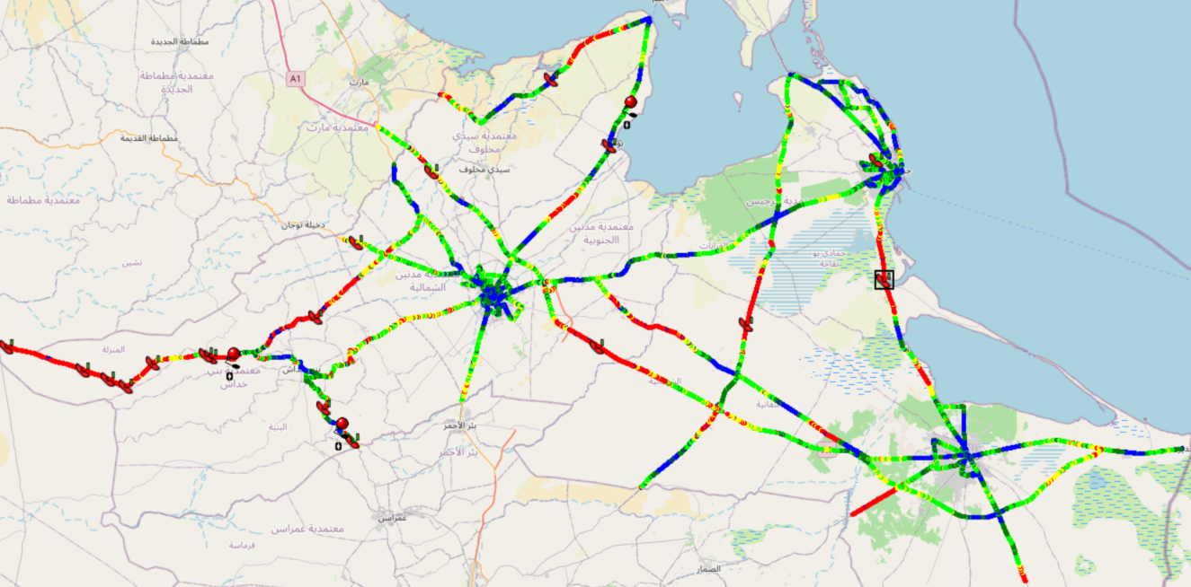
Résumé : Benchmarking KPIs voix
2/2
Technologie
Principales Constatations
2G/3G/CSFB
Call Drop
Au total, 16 Call Drops élevés ont été constatés sur plusieurs axes et zones critiques, notamment Route Ksar Hallouf-> Bir Soltan, Sidi Makhlouf, Route Battah , zone Tourstique Zarzis, Chahbania RR115, Oued Sefer.

Slide 22
Nombre de cellules détectées (4G)
Le nombre de cellules détectées en 4G est proche entre Tunisie Telecom et Orange, mais OO est en tête avec 411 cellules, suivi de près par TT à 313 et OR à 281.
TT
oo
OR

Slide 23
Call Setup Time
TT présente le plus élevé call setup time.
L’adoption du VOLTE permettrait d’optimiser ce temps d’établissement d’appel à 50%.
OO délivre la meilleure expérience pour la majorité des utilisateurs, avec un call setup time médian de 2,57 s , soit 3x moins que TT (6,76 s) et 2x moins que OR (4,99 s).

Slide 24
Qualité Vocal MOS
1/2
TT Présente le MOS le plus dégradé

Slide 25
Qualité Vocal MOS
2/2
Tunisie Telecom utilise le Narrowband à 100 %, tandis qu'Ooredoo utilise le Wide-band (HD Voice AMR-WB) à 91,03 % et Orange à 100 % (meilleure qualité vocale).
TT utilise le Full Rate à 100%, tandis qu'Ooredoo l'utilise à hauteur de 8,97 %, alors qu'Orange utilise Wide-Band (Full Rate).
%Utilisation voix Half Rate vs Full Rate
% utilisation codage Voix Large Bande / Bande étroite par opérateur
TT
OO
OR
TT
OO
OR
Il est fortement recommandé d'accélérer le déploiement du VoLTE et d'activer le feature WB-AMR (HD Voice).
Il est également recommandé de privilégier l’utilisation du Full Rate, sauf en cas de congestion.

Slide 26
Résumé Benchmarking KPIs:
Couverture Radio
KPIs Voix
KPIs Data

Slide 27
Résumé : Benchmarking Data 4G/5G
Technologie
Principales Constatations
3G/4G/5G
Taux de succès(HTTP):
Débit moyen DL 4G
Débit MAX DL 4G
TT et OR figure à la 1ère place en termes de performance d’accessibilité du service Data.
Le taux de succès HTTP 4G est de 100% chez Tunisie Telecom et Orange vs 98,3% Ooreddoo
Débit (HTTP):
4G : Ooredoo occupe la 1ère place en termes de débit moyen 4G de 39,64M vs 34,37M pour orange et 30,13M pour TT.
5G : Ooredoo présente le meilleur débit 5G car cet opérateur déploie que la Technologie TDD.
Débit moyen DL 4G/5G
Débit MAX DL 5G
Data Latency:
Orange se positionne en première place en termes de latence avec un délai moyen de 66,69 ms, devant Ooredoo (59,85 ms) et Tunisie Telecom (58,43 ms).

Slide 28
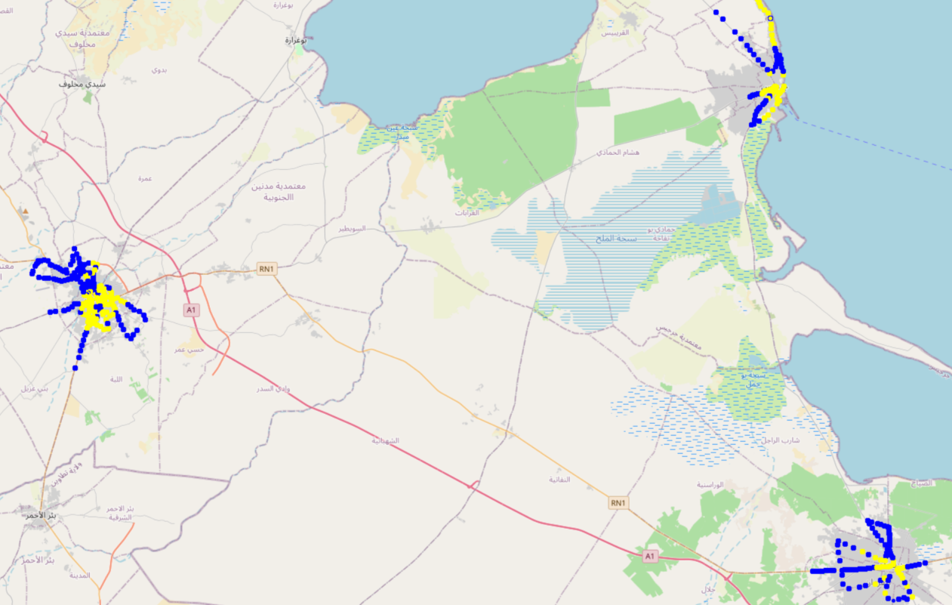
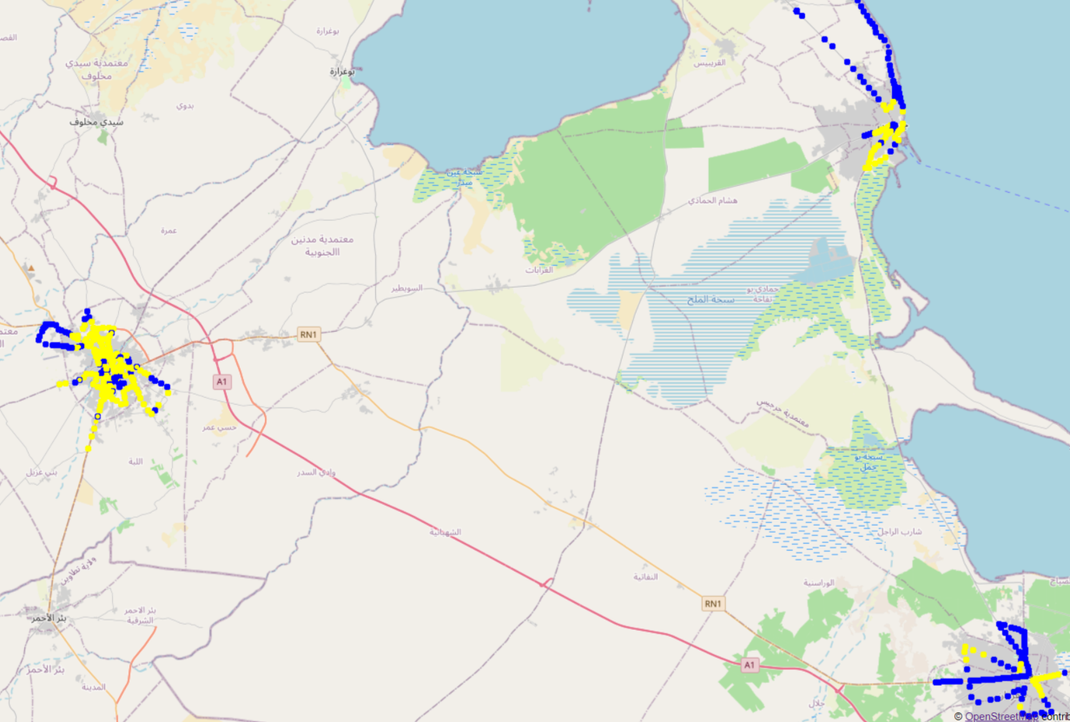
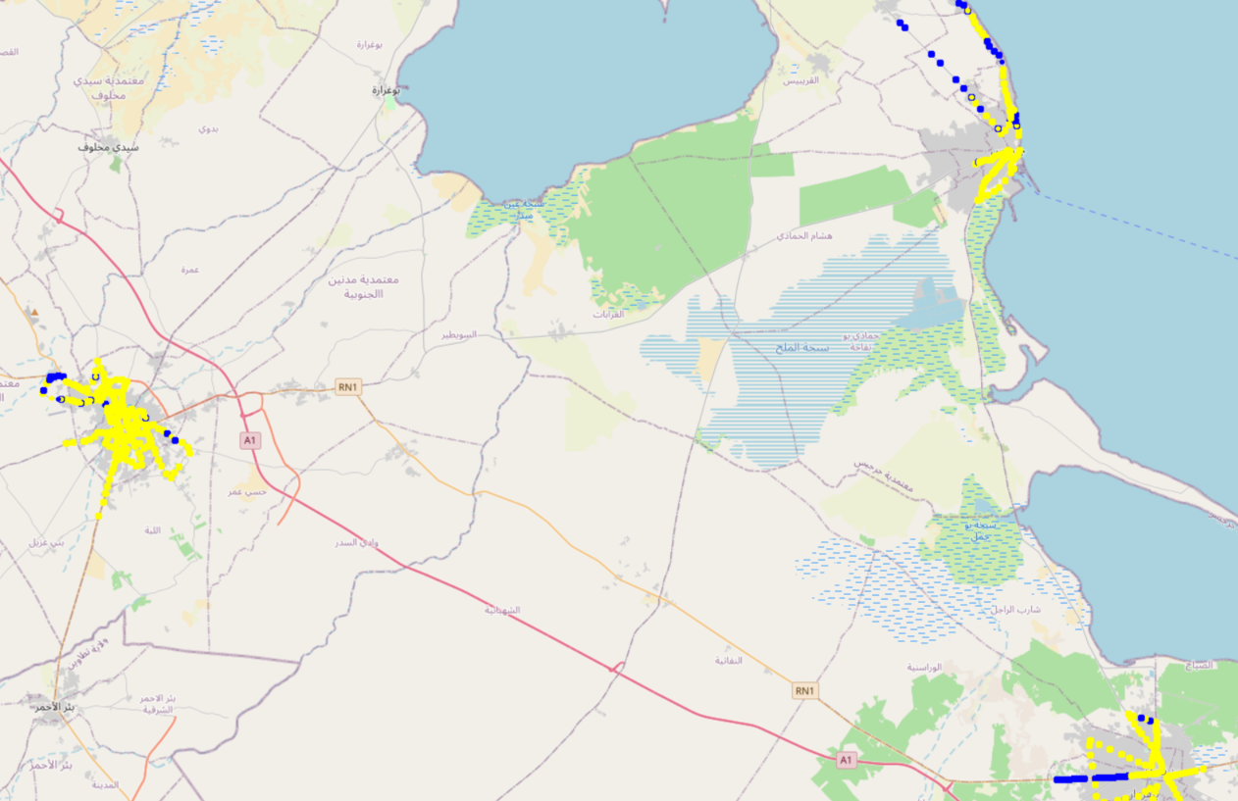



Benchmarking 5G
1/2
Ooredoo présente le meilleur taux de pénétration 5G au niveau Medenine.
7,96 % du trafic Data de TT est véhiculé sur la 5G, contre 82,85 % pour Ooredoo et 36,23 % pour Orange.
Ooredoo déploie que la tech 5G TDD au niveau Medenine.

Slide 29
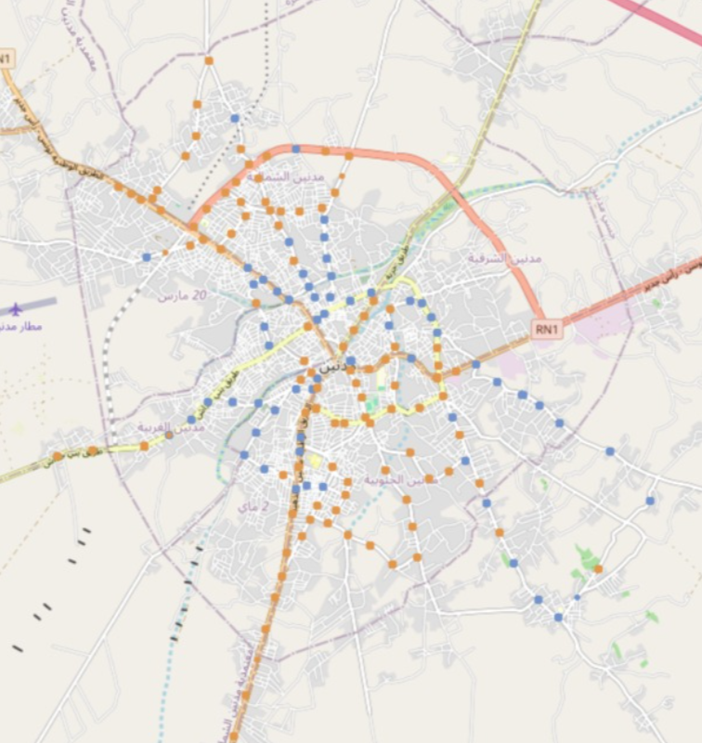
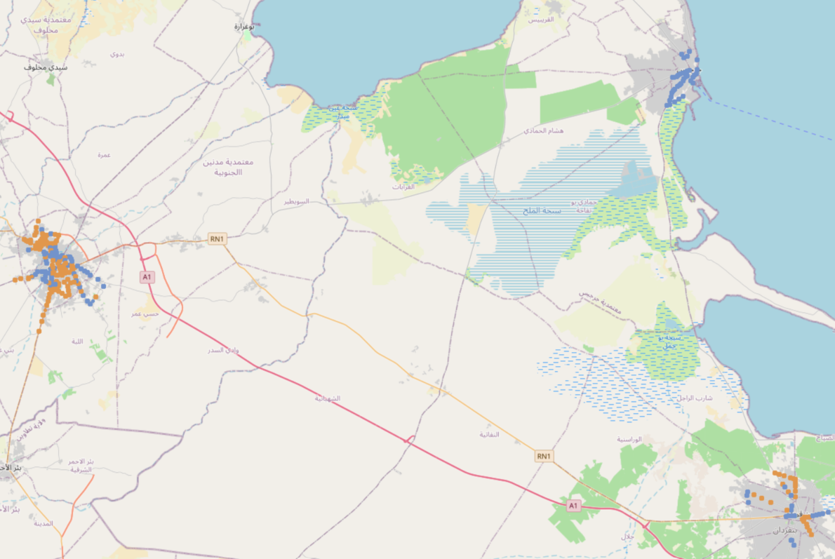
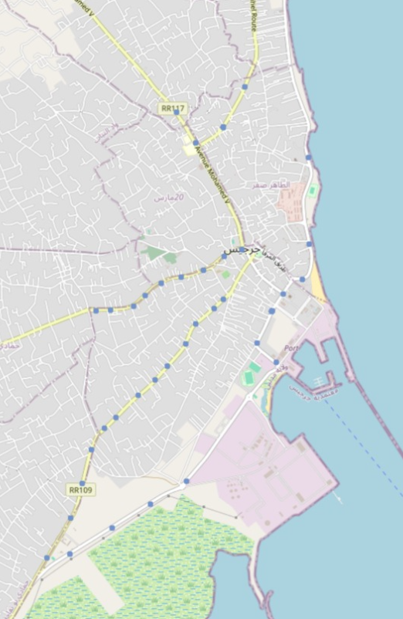
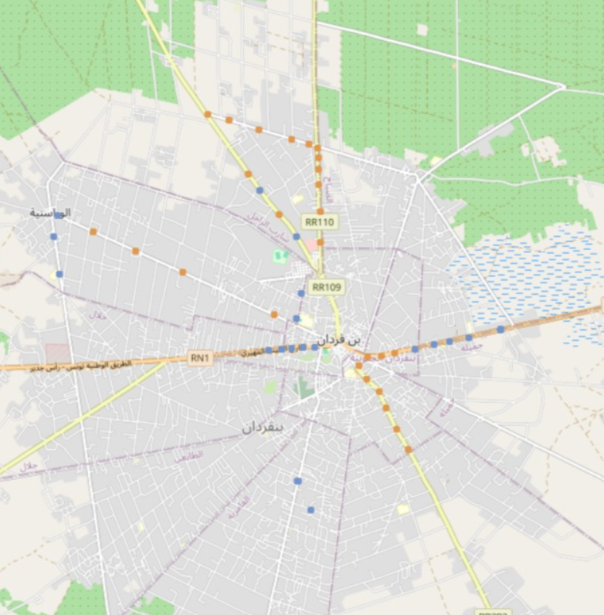

Benchmarking 5G
2/2
Tunisie Telecom utilise 74,54 % de la technologie TDD dans son réseau 5G au niveau des zones de Mednine ville , Ben guerden et zarzis, contre 100 % pour Ooredoo, tandis qu'Orange utilise le mode TDD sur 81,82 % de son réseau 5G.
Medenine Ville
Zarzis
BenGuerden

Slide 30
Benchmarking Data Débit DL/UL
OO délivre la meilleure expérience pour la majorité des utilisateurs, avec un débit médian d’environ 119,09Mbps, TT(53,05Mbps) et OR(52,35Mbps)
OO délivre la meilleure performance d’upload pour la majorité des utilisateurs, avec un débit médian d’environ 44,38 Mbps, devant TT(~20Mbps) et OR(~12 Mbps)
Débit DL per percentil
Débit UL per percentil

Slide 31
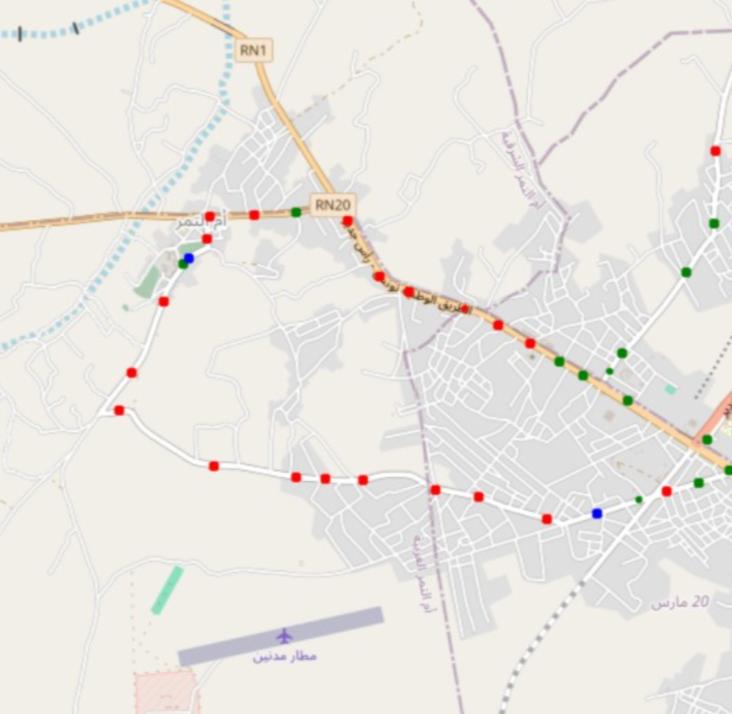
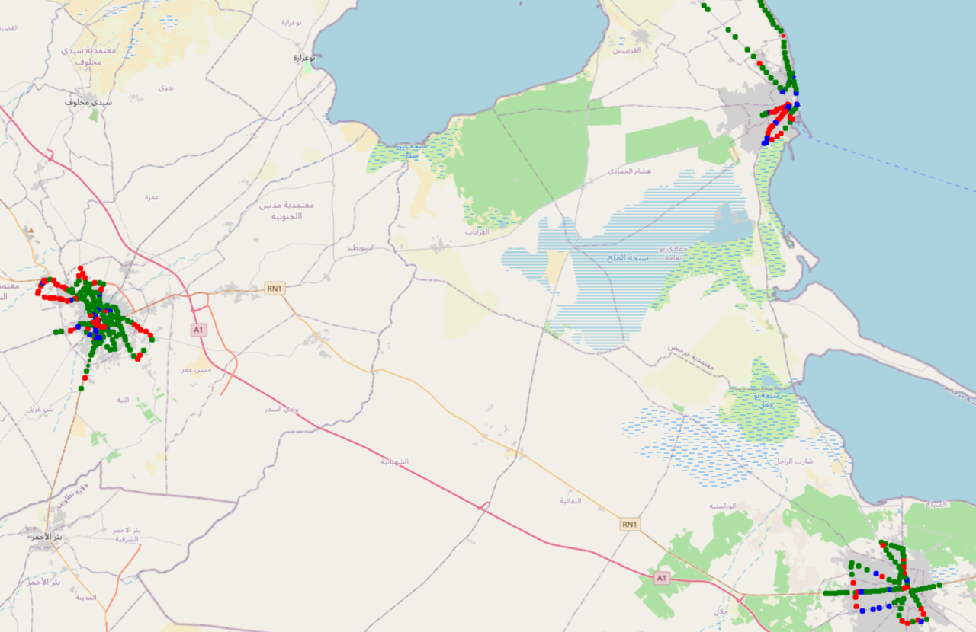
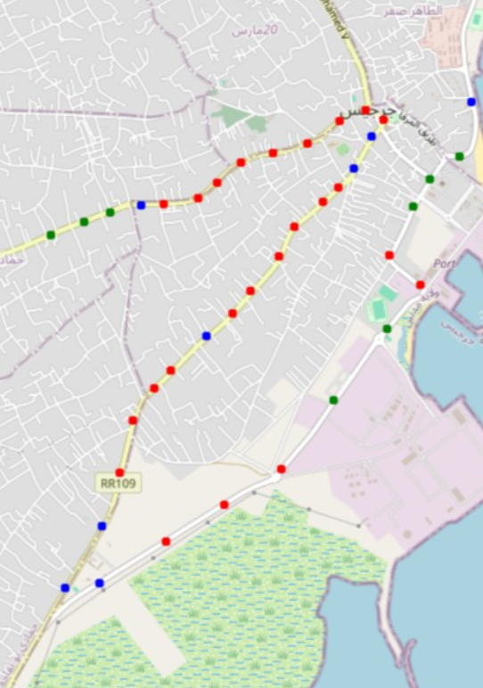
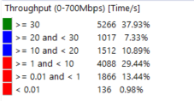
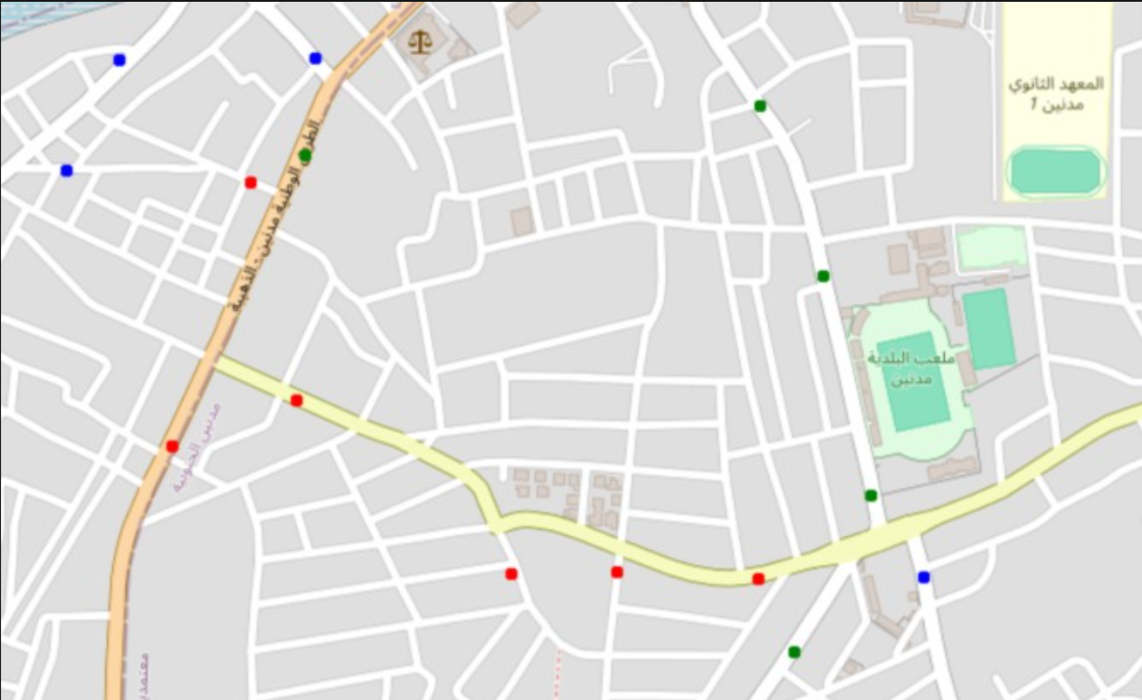
Benchmarking 4G/5G_Débit
Tunisie Telecom présente des débits faibles (Débit< 10 Mbps) dans certaines zones : Aéroport_Mednine, Zarzis, Mednine Sud
Aéroport_Mednine
Zarzis
Medenine sud

Slide 32
Résumé: Benchmarking Data 4G/5G
Taux de défaut de débit
À Médenine, Tunisie Telecom enregistre le taux de défaut de débit le plus élevé pour le seuil <30 Mbps, avec 54,74 %, contre Orange (54,05 %) et Ooredoo (28,32 %).
Pour le seuil <10 Mbps, Tunisie Telecom affiche également le taux de défaut de débit le plus élevé, avec 14,41 %, contre 8,46 % pour Orange et 1,15 % pour Ooredoo.
Mednine | Taux de défaut de Débit (<30Mbps) | Taux de défaut de Débit (<10Mbps)
TT | 54,74% | 14,41%
OO | 28,32% | 1,15%
OR | 54,05% | 8,46%

Slide 33
Observation

Slide 34
Serving System & Band
En 3G, les 2 opérateurs (TT, OR) utilisent la bande U2100, tandis que OO exploite également la bande 900 (Refarming 3G à planifier avant 2027).
En 4G, OO et OR totalisent chacun 50 MHz, soit environ 11% de spectre supplémentaire par rapport à TT.
En 5G, OO utilise uniquement la technologie TDD, tandis que TT utilise la FDD à 27,85 %, qui est moins efficace que la TDD.
Technologie
TT
OO
OR
F1
F1
3G
U2100
900
F1
F1
F2
F1
10M
10M
10M
L800
4G
L1800
15M
20M
20M
L2100
20M
20M
20M
TOTAL: 45M
TOTAL: 50M
TOTAL: 50M
5G
FDD
10M
5M
TDD
100M
80M
70M

Slide 35
Conclusion

Slide 36


Conclusion
En conclusion, pour la région Medenine, Tunisie Telecom se positionne en 2eme place selon la méthodologie de l’INT. Toutefois, en appliquant la méthode de pondération ETSI ainsi que le classement par KPI, TT se classe en 3ᵉ position.
Couverture radio :
    Pour la région Medenine, Tunisie Telecom occupe la 1ᵉ place en couverture 2G et la 3ᵉ place en couverture 3G. En 4G, sa couverture reste comparable à celle d’Ooredoo, Toutefois, Ooredoo affiche de meilleures performances en termes de niveau de signal, avec un RSRP moyen de -88,76 dBm contre -90,72 dBm pour Tunisie Telecom.
    Tunisie Telecom présente également quelques zones de faible couverture LTE, notamment à à Route Ksar Hallouf-> Bir Soltan, Sidi Makhlouf, Route Battah , zone Touristique Zarzis, Chahbania RR115, Oued Sefer.
Service Voix :
    Tunisie Telecom présente le plus élevé taux de call drop (3,9 %),ainsi qu'une qualité vocale et un call setup time inférieurs à ceux des concurrents , l’activation de l’AMR-WB et du VOLTE est recommandée pour améliorer les performances du service voix.
Service data :
    4G: OO affiche un débit moyen 4G supérieur à 30 Mbps (37,93% TT, 66,61% OO, 42,94% OR) au Mednine, inférieur aux concurrents, ce qui justifie la nécessité la refarming de la bande 2100 pour améliorer la capacité et les débits.
    5G: Environ 47,96% du trafic data de TT est véhiculé sur la 5G pour la region Medenine(82,85% OO, 36,23% OR) .
    OO déploie exclusivement la technologie TDD pour sa 5G, tandis qu’Orange utilise le mode TDD sur 81,82 % de son spectre 5G et TT sur 52,51 %.

Slide 37
Plan d’action

Slide 38
Plan d’action
Les actions proposées visent à améliorer la dominance radio ,à renforcer la couverture et à optimiser les indicateurs de qualité de service.
 | Action | Détails
1 | Généraliser la 5G TDD | Objectif: Meilleur débit et capacité data
2 | Lancement VOLTE | Objectif: Meilleur qualité vocale et switch off 3G
3 | Activation de deux Features | -HD Voice -DSS 4G/5G (partage de spectre)
5 | Ajout secteur/Site | Zone ksar el mhadha(site), axe routier entre Ksar Hallouf et Beni Khedache
6 | Ajout Répéteur | Toujene, Dkhilet Toujene
7 | Augmenter le spectre 4G | Refarming 3G après VOLTE

